Slide 1



苯磺酸氨氯地平口服溶液医保目录申报
四川奥邦古得药业有限公司
2026 年 6月
SICHUAN OPEN PHARMACEUTICAL INDUSTRY GROUP

Slide 2
目录
01
申报资格与基本信息
02
有效性验证
03
安全性评价
04
创新性与公平性

Slide 3
申报资格依据及药品基本信息
国内首个即将的氨氯地平唯一口服溶液剂
目录外
西药·乙类申报条件
药品通用名称 | 苯磺酸氨氯地平口服溶液 | 注册规格 | 150ml：150mg
注册分类 | 化学药品3类 | 是否为OTC药品 | 否
中国大陆首次时间 | 未 | 国内同通用名药品情况 | 无
全球首个国家/地区及时间 | 美国，2022年2月 | 其他 | 无
适应症 | 本品适用于高血压的治疗。本品可单独应用或与其他抗高血压药物联合应用。
用法用量 | 成人：通常本品治疗高血压的起始口服剂量为5mg（相当于5ml），每日一次，最大剂量为10mg（相当于10ml），每日一次。 儿童：氨氯地平（2.5 mg～5 mg/天）在6～17岁儿童患者有效。6至17岁儿童高血压患者应用氨氯地平的推荐剂量为 2.5 mg 至5 mg （相当于2.5ml至5ml），每日一次。

Slide 4
参照药品信息对比
参照药品建议 | 原研苯磺酸氨氯地平片(商品名：络活喜®)
与参照药品相比的优势和不足 | 优势： 剂型更优：本品是儿童高血压及吞咽困难患者的最优剂型，满足儿童、吞咽困难等特殊人群用药需求 便利性更优：无须吞咽，即开即用；可按毫升灵活调整剂量，满足精准的个体化剂量调整需求 起效迅速：溶液剂无需崩解，吸收更快 安全更优：我司产品杂质水平优于参比制剂，各辅料最大日摄入量均在儿童用药安全限度范围内 适口性更好：本品经过掩味处理，口感更好，适宜儿童服用
所治疗疾病 基本情况 | 流行病学数据显示，中国6-18岁高血压患病儿童绝对数已近680万，且呈持续上升趋势。 儿童期血压偏高易发展为成年高血压,且易较早出现多种靶器官损害(即著名的血压轨迹现象)。
弥补未满足的 治疗需求情况 | 1、儿童高血压适宜剂型匮乏：国内获批的儿童专用降压药品种有限，临床治疗常面临"无药可用"或"超说明书用药"的困境，儿童高血压患者用药需求远未被满足。 2、片剂/干混悬剂依从性差：传统片剂吞咽困难、剂量分割不准，干混悬剂操作复杂易二次污染，在儿童群体中用药依从性低，难以实现有效、安全的血压控制。 苯磺酸氨氯地平口服溶液是中国首个专为儿童高血压及吞咽困难患者设计的口服溶液剂型，填补国内市场空白，为特殊人群提供迫切需要的治疗选择。

Slide 5

未被满足的临床需求：儿童高血压治疗长期面临适宜剂型缺失问题
14.5%
我国儿童高血压发病率¹
流行病学数据显示，中国6-18岁高血压患病儿童绝对数已近680万²，且呈持续上升趋势。 儿童期血压偏高易发展为成年高血压,且易较早出现多种靶器官损害(即著名的血压轨迹现象)。
儿童高血压问题已引起国家高度重视，相关剂型（如氨氯地平口服混悬液）已被纳入《第二批鼓励研发申报儿童药品建议清单》。
中国6-18岁高血压患病儿童绝对数已近680万
氨氯地平治疗地位： 多项国内外权威指南均一致推荐CCB作为儿童高血压的一线或首选治疗药物
适宜剂型匮乏：国内获批的儿童专用降压药品种有限，临床治疗常面临"无药可用"或"超说明书用药"的困境，儿童高血压患者用药需求远未被满足
片剂/干混悬剂依从性差：
传统片剂吞咽困难、剂量分割不准，干混悬剂操作复杂易二次污染，在儿童群体中用药依从性低，难以实现有效、安全的血压控制
氨氯地平是长效二氢吡啶类钙通道阻滞剂（CCB），能够抑制钙离子跨膜进入血管平滑肌和心肌细胞，是世界卫生组织《成人高血压药物治疗指南》推荐的首选降压药。在多个权威指南中均被推荐为儿童高血压的一线或首选治疗药物之一。氨氯地平是中国目前唯一批准用于儿童降压的CCB药物。
中国《高血压合理用药指南（第2版）》 指出，ACEI/ARB 和 CCB 在标准剂量下较少发生不良反应，通常作为首选的儿童抗高血压药物。
《2022欧洲心脏病学会儿童和青少年高血压专家共识》明确指出二氢吡啶钙通道阻滞剂(CCB)为一线降压药。
《2021法国高血压学会（FSH）立场声明：儿童和⻘少年高血压》推荐在儿童中使用长效钙通道阻滞剂（CCB）或ACEI/ARB，氨氯地平是其中最常用代表。
《2020年加拿大成人和儿童高血压预防、诊断、风险评估和治疗指南》推荐长效二氢吡啶类CCB（如氨氯地平、非洛地平）作为儿童高血压的一线药物。
黄钊,许君,杨亚梅,等.儿童高血压的药物治疗进展[J].实用医药杂志,2020,37(10):941-945.DOI:10.14172/j.issn1671-4008.2020.10.024.
胡波,石琳.儿童高血压药物治疗研究进展[J].国际儿科学杂志, 2025, 52(02):73-77.

Slide 6






中国首个专为儿童高血压及吞咽困难患者设计的口服溶液剂型
本产品是首个在中国大陆申报的、专为6岁以上儿童高血压患者设计的苯磺酸氨氯地平口服溶液剂型（首仿独家）。尽管国内也于2024年批准了干混悬剂，但口服溶液剂型在国内仍属空白，美国已有同类产品苯磺酸氨氯地平口服溶液（Norliqva®）于2022年获批。本产品的将填补国内儿童高血压治疗领域“无适宜口服溶液剂型”的空白，为临床医生和患儿家庭提供全新的、更优的选择。
市场供给：剂型尚属空白
临床需求：需求患者巨大
精准填补：理想解决方案
儿童患者：14.5%¹，近680万
苯磺酸氨氯地平口服溶液直接填补国内市场空白，为特殊人群提供迫切需要的治疗选择：
0
中国儿童高血压患病率高，且呈持续上升趋势，但适宜剂型极度匮乏。
无需吞咽
原研口服溶液未在中国
老年高血压吞咽困难者
口服溶液剂型，直接服用
国内仿制药均处于审评阶段
63.89%²
剂量精准
中国社区老年人吞咽障碍的患病率
可按毫升灵活精准调整
当前市场供给为零，存在明确的临床
未满足需求
包括脑卒中或帕金森导致严重吞咽障碍的特殊高血压群体
使用便捷
提升医疗公平性与依从性
黄钊,许君,杨亚梅,等.儿童高血压的药物治疗进展[J].实用医药杂志,2020,37(10):941-945.DOI:10.14172/j.issn1671-4008.2020.10.024.
安畅,窦祖林,卫小梅,等. 社区老年慢性病患者吞咽障碍的流行病学及相关性研究[J]. 中国康复医学杂志,2025,40(3):416-422. DOI:10.3969/j.issn.1001-1242.2025.03.015.

Slide 7
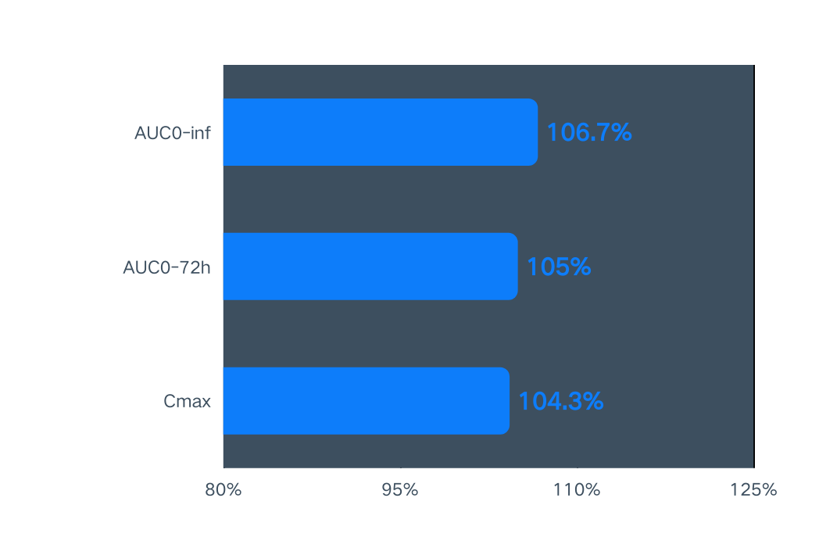
有效性：生物等效性结论
生物等效性参数对比
与片剂相比生物等效，所有90%置信区间均在80.00%-125.00%范围内
药代动力学参数对比
参数
口服溶液剂
片剂
血药峰浓度 (Cmax)
8.6 ng/mL（空腹）
8.2 ng/mL（空腹）
总暴露量 (AUC_{0-∞} )
552.3 ng·h/mL（空腹）
517.7 ng·h/mL（空腹）
90%置信区间范围 80.00%-125.00%
达峰时间 (Tmax)
中位数6小时（空腹/餐后）
中位数6小时（空腹，根据报告引用的原研数据）
104.3%
105.0%
106.7%
消除半衰期 (t1/2)
约52小时
约50-52小时（报告中：50.39 ± 10.56 h）
Cmax
AUC0-72h
AUC0-inf
数据来源：原研（NORLIQVA）FDA审评报告

Slide 8
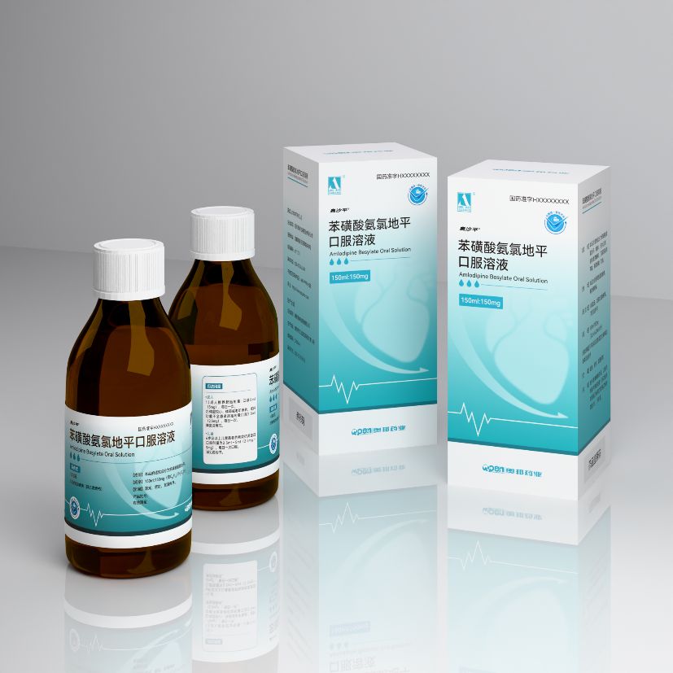
安全性：儿童安全设计
与片剂生物等效，安全性良好
儿童专属安全设计
在美国和国外的临床试验中，已在超过11000例患者中评价了氨氯地平的安全性。一般而言，氨氯地平在高达每日10mg的剂量下治疗耐受良好。氨氯地平治疗期间报告的大多数不良反应的严重程度为轻度或中度。¹
该口服溶液与现有片剂具有生物等效性，其安全性数据与片剂一致，整体耐受性良好。
本品采用防儿童开启的压旋盖，能有效避免儿童误用药品的风险。
精准量化微量滴定：保障平稳控压
作为真溶液，无需像干混悬剂加水振摇，也无需崩解溶出步骤，避免了配制过程中的污染风险，并且可精确量取所需体积，防止过量给药。
数据来源：奥沙平®苯磺酸氨氯地平口服溶液核准说明书

Slide 9
安全性：辅料用量安全，杂质控制更优
成分
组成比例
本品最大日摄入量
安全限度
评估结果
140mg/ml
液体麦芽糖醇
700mg（31.8mg/kg）
最大摄入量15g/次
安全可接受
丁基羟基苯甲醚
2mg（0.09mg/kg）
最大摄入量0.5mg/kg/day
安全可接受
0.40mg/ml
31.6mg/ml（4%
（v/v））
158mg/0.2ml（7.18mg/kg）
单次不超过5ml，6岁以上最大5%(v/v)
无水乙醇
安全可接受
约83%（w/v）
甘油
4.14g（188.1mg/kg）
5.1g/kg/day
安全可接受
注：按照6岁儿童22kg，最大日剂量5ml计算。
杂质控制优势
亚硝胺杂质控制
我司产品杂质水平优于参比制剂
未检出亚硝胺相关遗传毒性杂质
各辅料最大日摄入量均在儿童用药安全限度范围内
本品特有优势
数据来源：原研（NORLIQVA）FDA审评报告、奥沙平®苯磺酸氨氯地平口服溶液核准说明书

Slide 10
创新性：国内首仿即将的唯一口服溶液剂，填补目录内儿童、老年人等特殊群体、低剂量个体化治疗用药需求
1
2
3
4
5
国内首家
掩味处理
稳定保存
即开即用
灵活调整
剂型创新
使用便利
质量稳定
国内即将的氨氯地平唯一口服溶液剂，为真溶液剂型
无需混合摇晃，即开即用，操作简便
无需冷藏，常温保存即可，降低储存成本
可随时携带，无需配制，适合家庭和外出使用
口服溶液进行掩味处理，有效解决低龄儿童用药依从性问题
30℃以下保存，较常规25℃保存品种温度范围更宽
给药准确，可根据患儿体重和给药剂量灵活调整用量，防止过量给药风险

Slide 11










差异化优势：解决吞咽困难问题，并能实现精准灵活剂量调整
口服溶液
干混悬剂
片剂
特别适用于儿童（6岁及以上）、老年人及吞咽困难的患者（如卒中后遗症、帕金森病患者），即开即用
适用于儿童、老年及吞咽困难患者。但需加水调配
仅适用于无吞咽障碍的成年患者和年龄较大的儿童
适用人群
起效速度
无需崩解，吸收快，可能更快达有效血药浓度
需调配，需要崩解和溶出过程
需崩解溶解，起效较慢。
药液均匀稳定，可根据不同年龄和体重进行灵活、精准的个体化剂量调整
需要摇匀后取用，需调配步骤。
需分割药片（如刻痕片），剂量调
整精度受限，操作不便
剂量调整
使用便捷性
即开即用，简洁方便
需加水振摇配制，等待混悬，
步骤繁琐
儿童使用便捷性差
口感与依从性
经过掩味处理，口感更友好
可能存在砂砾感或细小微粒，
口感不如口服溶液
无特殊口感问题，但存在吞咽困难

Slide 12

公平性：填补医保口服CCB无液体剂型空白，保障患者基本用药权
04
03
长期治疗负担重的患者
01
02
长效平稳降压，提高依从性，有助于减少靶器官损害、心脑血管事件等严重并发症，降低弱势群体未来的医疗负担与健康损失。
儿童患者
需精准治疗用药患者
老人、吞咽困难患者
液体剂型支持精准调整剂量，满足肝肾功能不全、低体重患者的个体化需求，减少因剂量不准导致的疗效不佳或不良反应
中国患病儿童约680万，但适宜剂型严重缺乏。本品填补空白，让儿童获得与成人同等治疗机会。
老年高血压患者、卒中后遗症、帕金森病患者群体庞大，无法吞服片剂。本品解决"吃药难"问题，保障其基本用药权。

Slide 13

恳请支持纳入国家医保，
提高儿童患者的用药可及性！
SICHUAN OPEN PHARMACEUTICAL INDUSTRY GROUP

